Slide 1
Crea tu propio instagram
Gonzalo Aldana

Slide 2
Gonzaloaldana.com

Slide 3
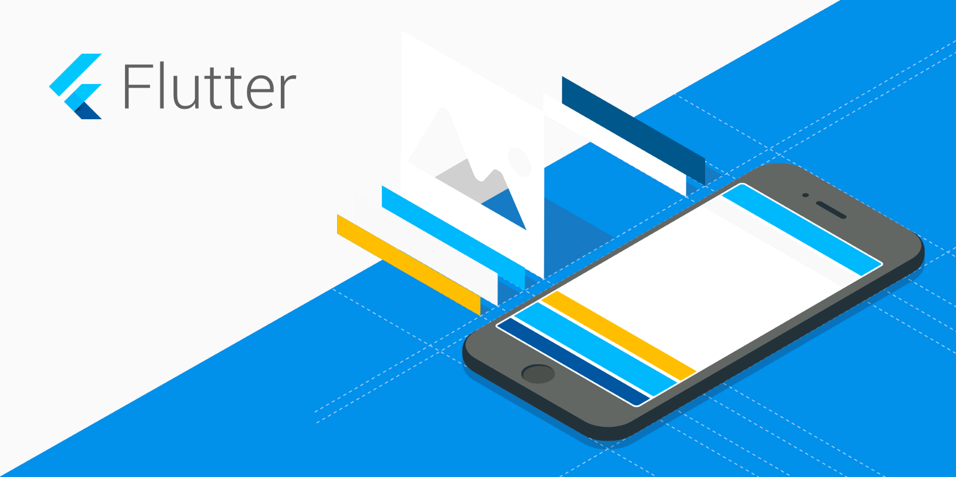
¿Qué es flutter?
Es el SDK (Software Development Kit) de Google para crear aplicaciones móviles tanto para Android como para iPhone.

Slide 4

¿Cómo se programa?
Se utilizan “Widgets”, que es como se debe ver un componente con su funcionalidad.
Widget
Otro widget
Otro widget

Slide 5
¿Qué características tiene Instagram?

Slide 6
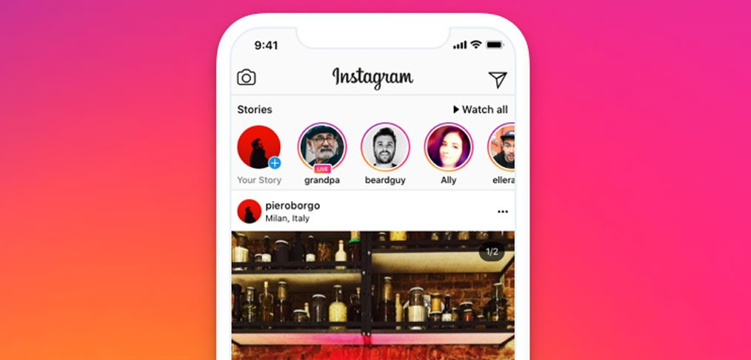
características de Instagram
feed

Slide 7
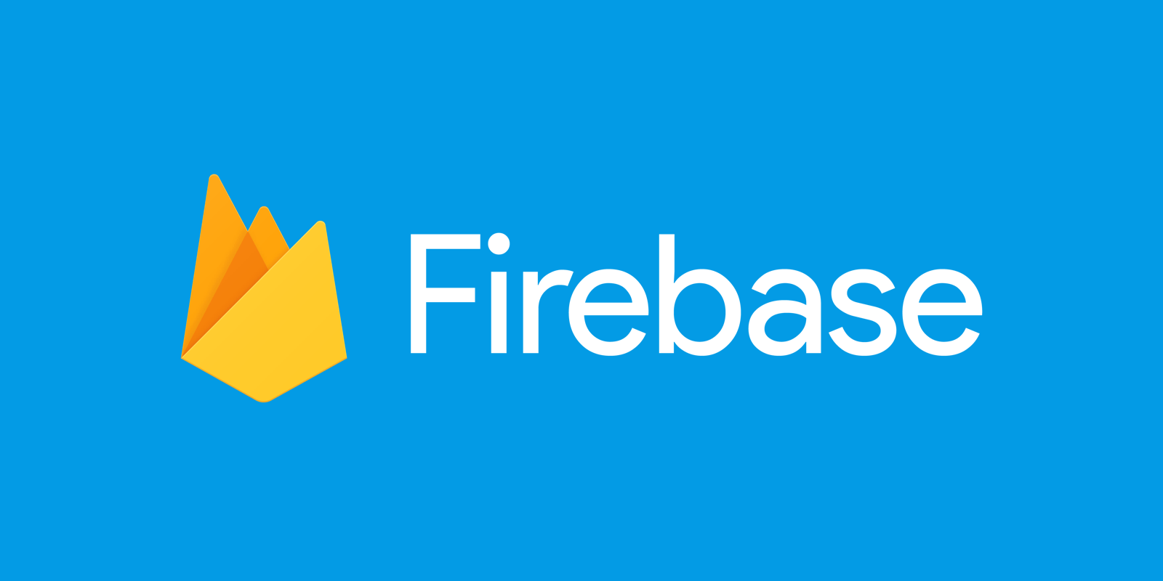
Firebase
Es una plataforma de desarrollo de aplicaciones móviles de Google que se integra perfectamente con los servicios de Google Cloud Platform.

Slide 8
Ventajas de firebase
Sincronizar fácilmente los datos de sus proyectos sin tener que administrar conexiones o escribir lógica de sincronización compleja.
Usa un conjunto de herramientas multiplataforma: se integra fácilmente para plataformas web como en aplicaciones móviles.
Usa la infraestructura de Google y escala automáticamente para cualquier tipo de aplicación, desde las más pequeñas hasta las más potentes.
Crea proyectos sin necesidad de un servidor: Las herramientas se incluyen en los SDK para los dispositivos móviles y web, por lo que no es necesario la creación de un servidor para el proyecto.

Slide 9
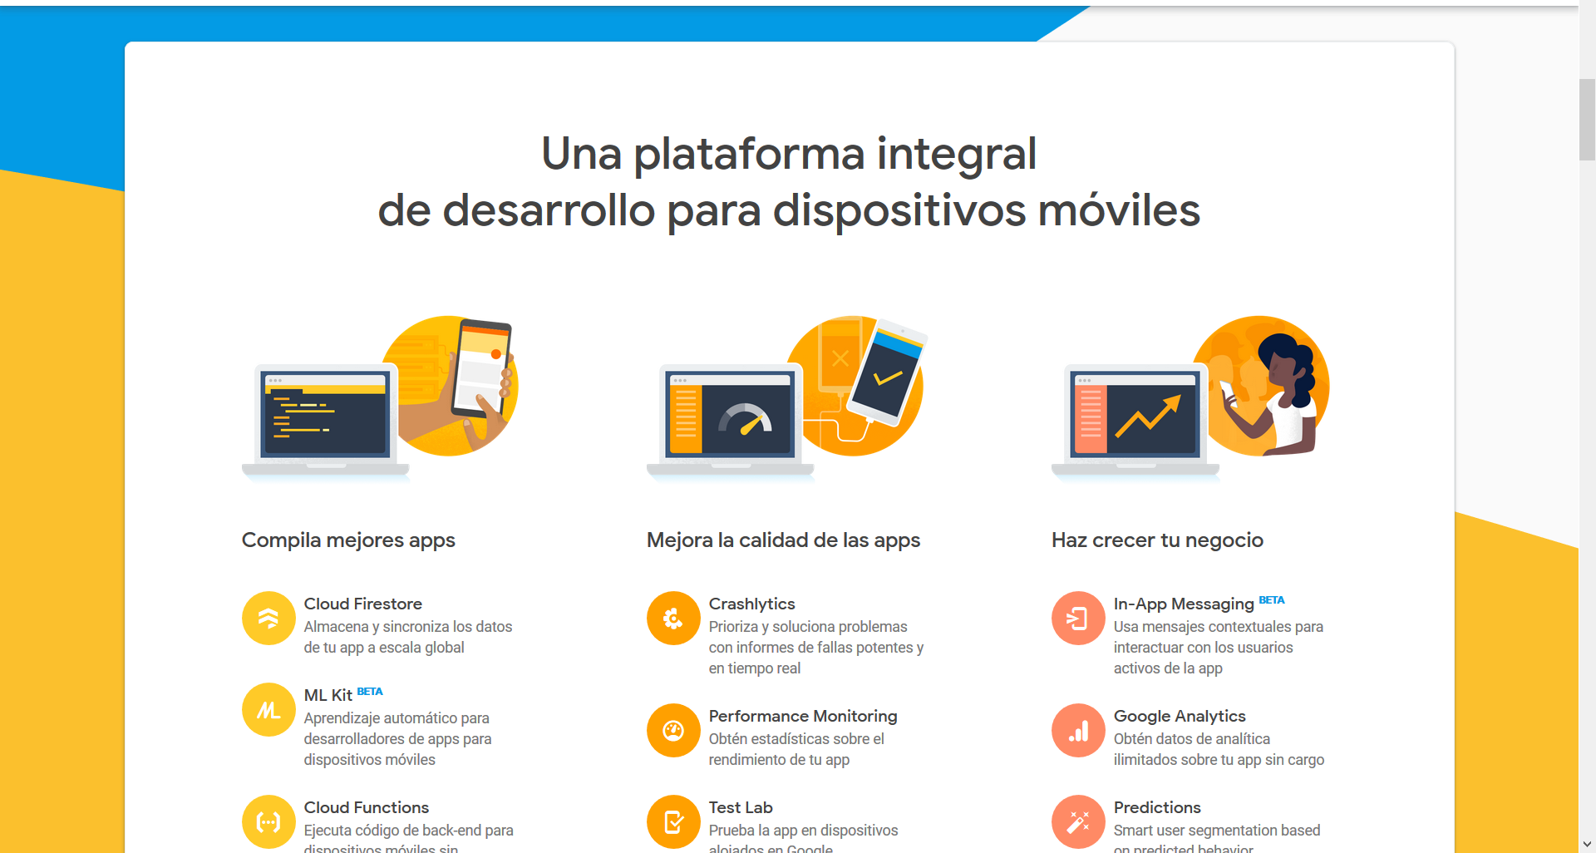
Servicios

Slide 10
Servicios
Cloud Firestore: Almacena y sincroniza los datos de tu app a escala global
ML Kit BETA: Aprendizaje automático para desarrolladores de apps para dispositivos móviles
Cloud Functions: Ejecuta código de back-end para dispositivos móviles sin administrar servidores

Slide 11
servicios
Authentication: Autentica usuarios de forma simple y segura
Hosting: Entrega recursos de aplicaciones web con velocidad y seguridad
Cloud Storage: Almacena y envía archivos a la escala de Google
Realtime Database: Almacena y sincroniza datos de app en milisegundos

Slide 12

Información como una corriente de agua
¿Qué pasa si una empresa tira sus desechos tóxicos en un río?

Slide 13
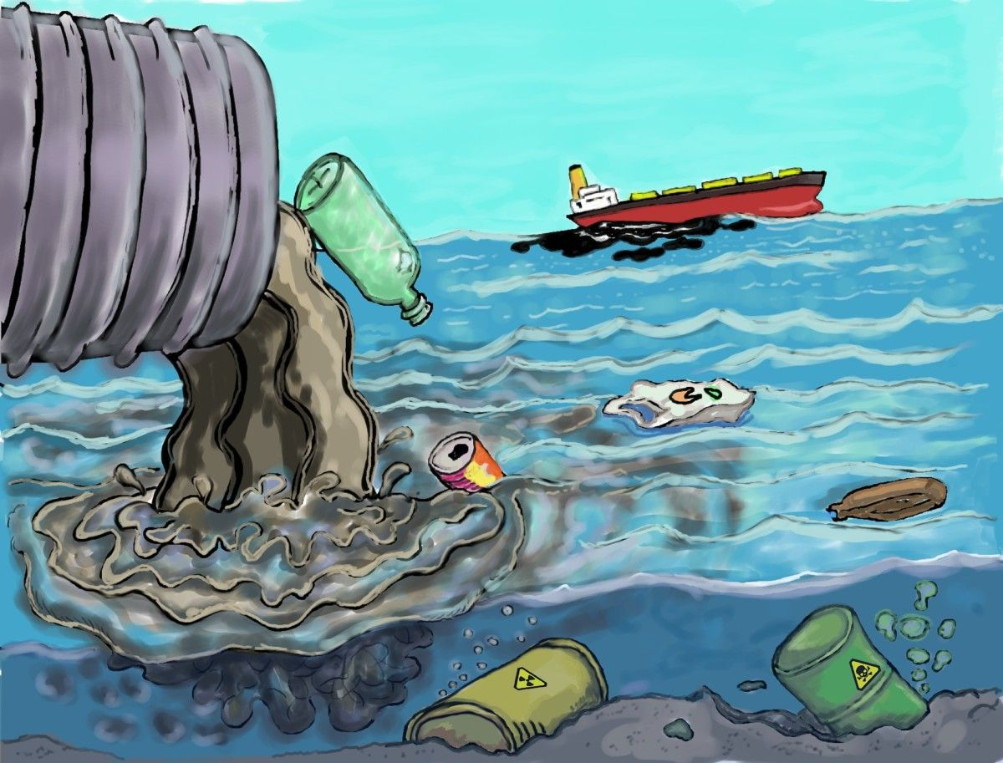
Se contamina toda el agua

Slide 14
Realtime database
Firebase proporciona una base de datos en tiempo real, back-end y organizada en forma de árbol JSON. El servicio proporciona a los desarrolladores de aplicaciones una API que permite que la información de las aplicaciones sea sincronizada y almacenada en la nube de Firebase.

Slide 15
Realtime database
La sincronización en tiempo real de esta base de datos permite que los usuarios accedan a la información de sus datos desde cualquier dispositivo en tiempo real, compartiendo una instancia de Realtime Database, y cada vez que un usuario realice una modificación en esta, se almacena dicha información en la nube y se notifica simultáneamente al resto de dispositivos.

Slide 16
Realtime database
Una funcionalidad interesante de esta base de datos, es que si un usuario realiza cambios y pierde a la vez su conexión a Internet, el SDK de la plataforma usa una caché local en el dispositivo donde guarda estos cambios; y una vez que vuelva a tener conexión, automáticamente se sincronizan los datos locales.

Slide 17
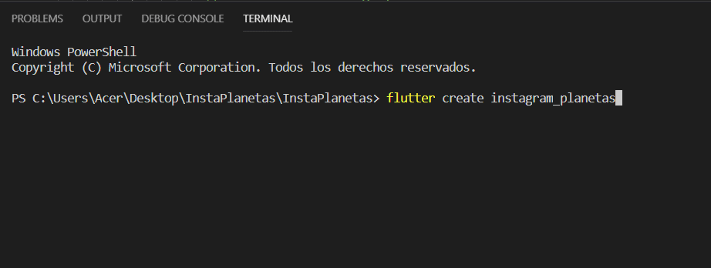
¡¡¡Comencemos!!!

Slide 18
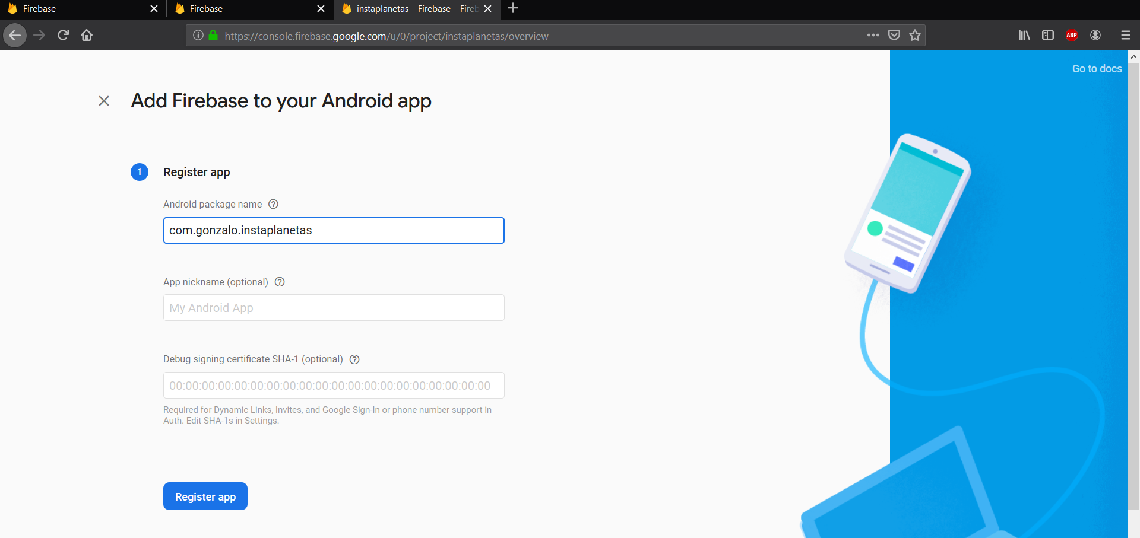
registrar nuestra app

Slide 19
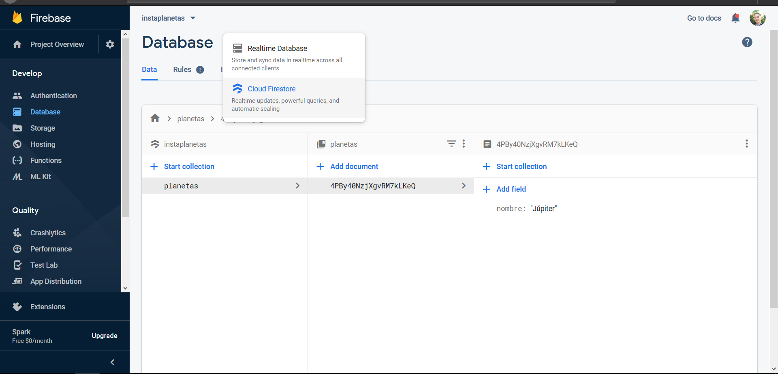
Crear base de datos

Slide 20
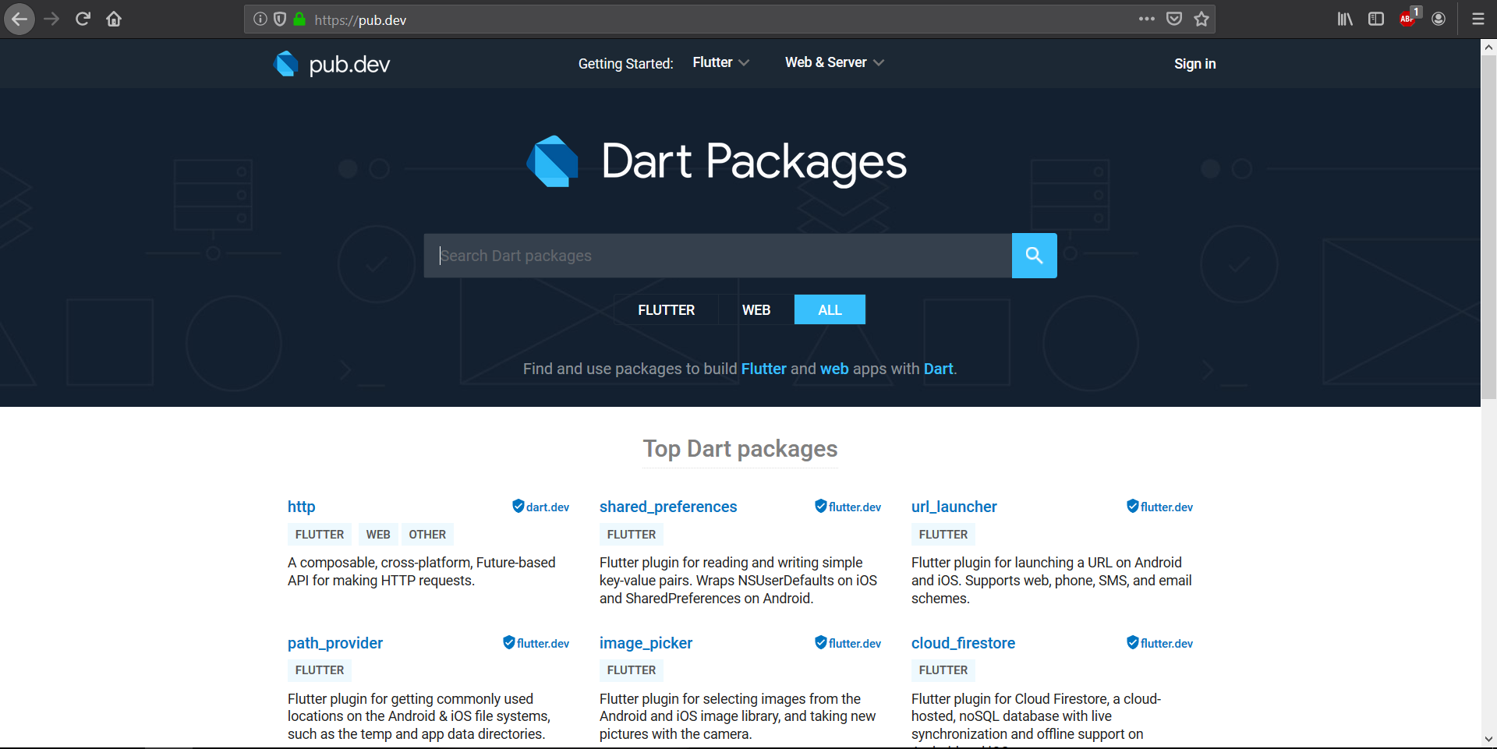
La tiendita
PUB.DEV

Slide 21
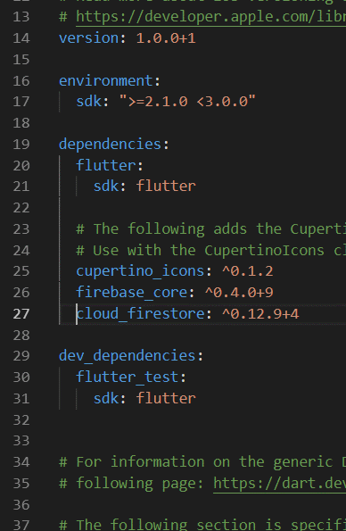
Descargar dependencias
Son paquetes que le agregan funcionalidad a nuestro proyecto.
Se ponen en “pubspec.yaml”

Slide 22

Huevitos kínder sorpresa

Slide 23
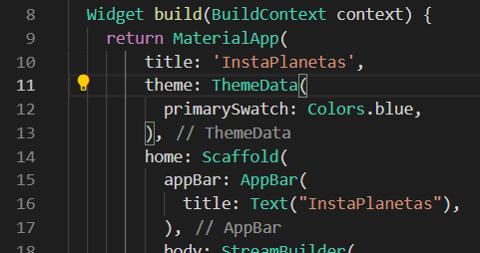
MaterialApp
Es nuestro contenedor principal, sirve para alojar todos los widgets, manejar las diferentes pantallas, los temas…
No es visible.

Slide 24
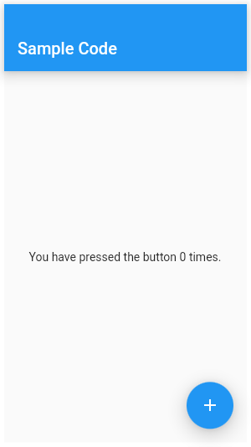
scaffold
Nos permite dibujar en la pantalla el resto de widgets, es la base de nuestra interfaz gráfica.
Lo que crearemos:
Barra Superior, Botón Flotante y el contenido.

Slide 25
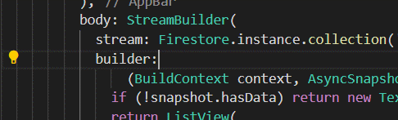
StreamBuilder
Es el manejador de la corriente de datos, revisará en nuestra BD toda la información que tengamos… ¡En tiempo real!
Utilizaremos el stream y el builder.

Slide 26
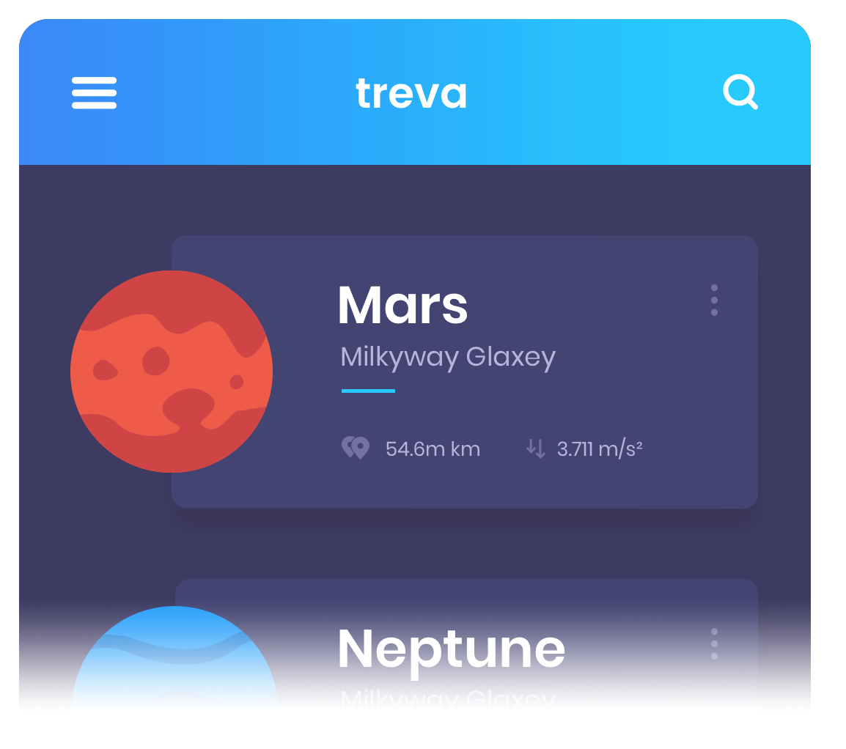
Creando tarjetas

Slide 27
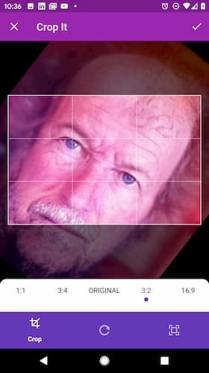
Agrega tus propias fotos

Slide 28

Modifica tu código

Slide 29



gonzalaldana97
Gonzalo Aldana
gonzalaldana.com

